Slide 1
Amenorhea Hypogonadotropi

Slide 2
Latar Belakang
Hipogonadotropik Hipogonadisme (HH) merupakan sindrom klinis kegagalan gonad karena adanya defisiensi gonadotropin releasing hormone (GnRH) pada hipotalamus atau gonadotropin pada ptiutari.

Slide 3
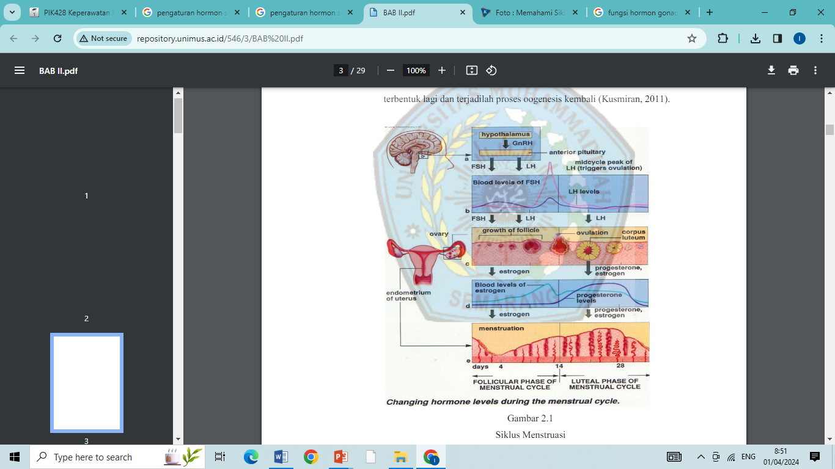
Gonadotropin Hormon

Slide 4
Penyakit ini merupakan sebuah penyakit akibat mutasi genetik yang
melibatkan reproduksi gangguan Diperkirakan
gangguan hormon yang disertai dengan
indra penyakit
penciuman.
ini terjadi
hingga
pada 1 diantara 50.000
100.000 orang. Angka kejadian di Indonesia masih terbatas dan belum diketahui secara pasti

Slide 5
Definisi
Amenore Hypogonadotropik adalah kondisi dimana terdapat kadar FSH dan LH yang cukup untuk menstimulasi ovarium tetapi ovarium tidak mampu menghasilkan esterogen dan progesterone. Hal ini menandakan bahwa ovarium atau gonad tidak berespon terhadap rangsangan FSH dan LH dari hipofisis anterior

Slide 6
Etiologi
Penyebab dari Amenorre Hypogonadotropik adalah kurangnya hormone yang biasanya merangsang ovarium (GnRH, FSH dan LH).

Slide 7
Penyebab Kurangnya Hormone
Kerusakan pada kelenjar pituitari atau hipotalamus akibat pembedahan, cedera, tumor, infeksi atau radiasi
Cacat genetic
Penggunaan obat obatan opioid atau steroid dalam
jangka panjang atau dosis tinggi
Tingkat prolactin tinggi
Stress berat
Masalah nutrisi
Penyakit kronis, termasuk peradangan kronis atau infeksi
Penggunaan obat obatan
Kondisi medis tertentu

Slide 8
Tanda dan Gejala
Anak anak :
Kurangnya perkembangan saat pubertas (perkembangan mungkin terlambat atau tidak lengkap)
Kurangnya perkembangan payudara dan periode menstruasi
Ketidakmampuan untuk mencium (dalam beberapa kasus)
Perawakan pendek (dalam
beberapa kasus)
Dewasa :
Kehilangan minat pada seks
Hilangnya periode menstruasi (amenorre)
Penurunan energi dan minat dalam aktivitas
Penambahan berat
badan
Perubahan suasana hati
Infertilitas

Slide 9
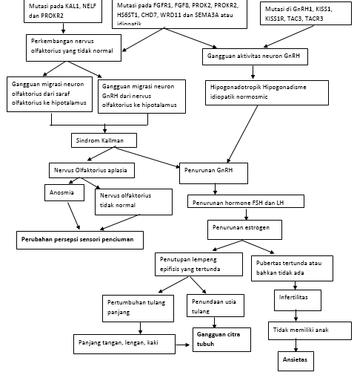
Pathway

Slide 10
Tes darah : untuk mengecek kadar hormon FSH, LH, prolactin, TSH dan kadar zat besi
Biopsi endometrium
Tes genetic
MRI kelenjar
pituitary/hipotalamus
CT scan
Pemeriksaan Penunjang

Slide 11
Penatalaksanaan
Terapi infertilitas
Pemberian progestin atau hormon gonadotropin
Injeksi HCG

Slide 12
tahap perkembangan, perseptual dan penyakit
Gangguan citra tubuh berhubungan dengan biofisik,
Ansietas berhubungan dengan status kesehatan
Defisit pengetahuan berhubungan dengan kurang
informasi yang didapat tentang penyakitnya
Diagnosa Keperawatan

Slide 13
Intervensi Keperawatan
Promosi citra tubuh :
Identifikasi harapan citra tubuh
berdasarkan tahap perkembangan
Monitor frekuensi pernyataan kritik
terhadap diri sendiri
Diskusikan perubahan tubuh dan
fungsinya
Diskusikan perbedaan penampilan
fisik terhadap harga diri
Diskusikan kondisi stress yang
mempengaruhi citra tubuh
Jelaskan kepada keluarga tentang
perawatan perubahan citra tubuh
Reduksi ansietas
Monitor tanda tanda ansietas
Pahami situasi yang membuat ansietas dengarkan dengan penuh perhatian
Gunakan pendekatan yang
tenang dan meyakinkan
Anjurkan keluarga untuk tetap
bersama pasien, jika perlu
Latih teknik relaksasi

Slide 14
Intervensi Keperawatan
Edukasi Kesehatan
Identifikasi kesiapan dan kemampuan menerima informasi
Sediakan materi dan media pendidikan kesehatan
Jadwalkan pendidikan kesehatan sesuai kesepakatan
Berikan kesempatan bertanya
Jelaskan faktor resiko yang dapat mempengaruhi kesehatan

Slide 15
Daftar Pustaka
Dwyer, A. A., Quinton, R., Morin, D., & Pitteloud, N. (2014). Identifying the unmet health needs of patients with congenital hypogonadotropic hypogonadism using a web-based needs assessment: Implications for online interventions and peer-to-peer support. Orphanet Journal of Rare Diseases, 9(1), 1–11. https://doi.org/10.1186/1750- 1172-9-83
Santoro, N. (2017). Update in hyper- and hypogonadotropic amenorrhea. Journal of Clinical Endocrinology and Metabolism, 96(11), 3281–3288. https://doi.org/10.1210/jc.2011-1419
Silveira, L. F. G., MacColl, G. S., & Bouloux, P. M. G. (2018). Hypogonadotropic hypogonadism. Seminars in Reproductive Medicine, 20(4), 327–338. https://doi.org/10.1055/s-2002-36707
Sukmawati, M., Wahyudi, A., Hartono, J., & Tanojo, T. D. (2019). Remaja pria 18 tahun dengan hipogonadotropik-hipogonadisme dan postur tubuh pendek: sebuah laporan kasus. Intisari Sains Medis, 10(3), 568–574. https://doi.org/10.15562/ism.v10i3.465
Tudhur, N. S., Paramitha, A. D., Islamy, N., & Wiajaya, O. (2021). Laporan Kasus : Amenorea Primer Case Report : Primary Amenorrhea. 11(April), 191–195.

Slide 16
Thank You

